Slide 1
Sprawozdanie z wykonania Gminnego programu profilaktyki i rozwiązywania problemów alkoholowych oraz przeciwdziałania narkomanii za 2018 r.

Slide 2
Działania w zakresie profilaktyki

Slide 3
W roku 2018, w celu zapoznania się z problemami społecznymi dotyczącymi mieszkańców z terenu gminy, a co za tym idzie właściwie podejmować działania profilaktyczne prowadzone przez gminną komisję, podjęto decyzję o przeprowadzeniu „Diagnozy Społecznej na terenie Gminy Lisewo”.

Slide 4
Celem badania, było przedstawienie wybranych problemów społecznych dotykających gminę Lisewo w odniesieniu do opinii:
dorosłych mieszkańców;
młodzieży szkolnej ESPAD;
osób pracujących w punktach sprzedaży napojów alkoholowych.

Slide 5
Zakres działań badawczych odnosił się do zidentyfikowania następujących kwestii:
zidentyfikowania problemów uzależnień wśród różnych grup (dzieci, młodzieży, dorosłych mieszkańców, sprzedawców),
zidentyfikowania problemu przemocowego wśród różnych grup (dzieci, młodzieży, dorosłych mieszkańców),
zidentyfikowania przyczyn lub czynników wywołujących sytuacje problemowe,
określenia skali oraz zakresu problemów uzależnień i przemocy,
zidentyfikowania skutków występujących problemów,
pokazania rozwiązań mających na celu wyjaśnienie sytuacji problemowej lub złagodzenie jej skutków.

Slide 6
Dobór próby
Badania były prowadzone od marca do maja 2018r.

Slide 7
I. Problem alkoholowy - dorośli mieszkańcy

Slide 8
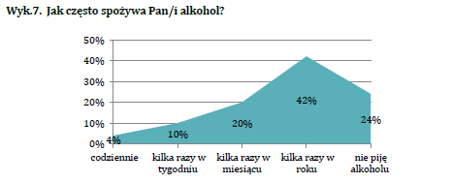
Niepokoi jednak fakt, że 10 % ankietowanych pije alkohol kilka razy w tygodniu, 4 % codziennie.

Slide 9
Najpopularniejszym napojem alkoholowym wśród mieszkańców gminy Lisewo jest piwo oraz wino – po te napoje sięga po 39% osób pijących. Bardzo popularna jest także wódka najczęściej wybierana przez 32%.

Slide 10
Mieszkańcy sięgają po alkohol z powodu:
Dla towarzystwa- 73 %
By zapomnieć o problemach- 14%
Brak konkretnych powodów- 14%
By złagodzić stres- 11%

Slide 11
Prowadzenie pojazdów pod wpływem alkoholu
Jak wynika z zebranego materiału badawczego 15 % badanych prowadziło pojazd w stanie nietrzeźwości (często, sporadycznie, raz).

Slide 12
II. Problem nikotynowy - dorośli mieszkańcy

Slide 13
Problem nikotynowy z perspektywy dorosłych mieszkańców
Do palenia papierosów przyznało się 38% ankietowanych. Największa część mieszkańców deklarujących palenie to nałogowi palacze, sięgający po papierosa codziennie (26%). 2% badanych pali kilka razy w tygodniu, 6% kilka razy w miesiącu, a 4% kilka razy w roku.

Slide 14
Walka z nałogiem
Uzależnienie od nikotyny jest jednym z najsilniejszych uzależnień od środków psychoaktywnych.
Usiłowania rozstania się z nałogiem często kończą się niepowodzeniem, co zniechęca palaczy do podejmowania kolejnych kroków.

Slide 15
Problem narkotykowy z perspektywy dorosłych mieszkańców
Skala problemu narkotykowego wśród dorosłych mieszkańców przybiera umiarkowane rozmiary na terenie gminy.
92% respondentów nie zażywa narkotyków. 4% spośród wszystkich ankietowanych zażywa narkotyki kilka razy w miesiącu, 2% sięga po nie raz w tygodniu, a 2% codziennie lub prawie codziennie.

Slide 16
Problem przemocowy z perspektywy dorosłych mieszkańców
Problem przemocowy to kolejne zagadnienie poruszane w niniejszej diagnozie.
Badanie to miało na celu, nie tylko oszacowanie liczby rodzin zagrożonych przemocą domową, ale także sprawdzenie czy mieszkańcy wiedzą, czym jest przemoc i jakie zachowania klasyfikuje się jako przemocowe.

Slide 17
Skala występowania przemocy
Zapytano respondentów o to, czy znają kogoś kto doświadcza przemocy domowej.
Okazuje się, że aż 26% ankietowanych zna osobę doświadczającą przemocy domowej. Skala przemocy domowej na terenie gminy zdaje się przybierać stosunkowo poważne rozmiary.

Slide 18
III. Badanie uczniów- ESPAD

Slide 19
Problem nikotynowy wśród uczniów
Jak wynika z udzielonych odpowiedzi, 50% respondentów nigdy nie paliło papierosów.
Oznacza to, że aż 50% ankietowanych gimnazjalistów i VII- klasistów miało kontakt z nikotyną w swoim życiu.

Slide 20
Problem alkoholowy
W ostatnim miesiącu picie alkoholu zadeklarowało 36% ankietowanych gimnazjalistów, z czego:
22% piło 1-2 razy,
co 10 osoba piła 3-5 razy.
4% uczniów w ostatnim miesiącu piło alkohol 10-19 razy !!!

Slide 21
Problem alkoholowy c.d.
Analizując częstości wyborów konsekwencji pozytywnych i negatywnych zaważamy, że większa ilość uczniów w większym stopniu spodziewa się negatywnych następstw związanych z piciem alkoholu.
Wydawałoby się, że jest to tendencja dobra. Bardzo zastanawiający jest jednak fakt, że mimo oczekiwania negatywnych konsekwencji uczniowie decydują się na picie alkoholu stosunkowo często i w dużych ilościach.

Slide 22
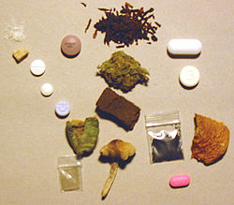
Używanie innych substancji psychoaktywnych
Do szerokiej grupy innych niż alkohol i tytoń substancji psychoaktywnych należą takie substancje legalne jak leki przeciwbólowe i nasenne czy substancje wziewne oraz szeroka gama substancji nielegalnych. Pod pojęciem substancji nielegalnych rozumiemy tu substancje, których produkcja i obrót nimi są czynami zabronionymi przez prawo.

Slide 23
Używanie innych substancji psychoaktywnych c.d.
Z deklaracji uczniów wynika, że:
5% zażywało amfetaminę (2% kiedykolwiek w życiu i 2% w ostatnim roku, 2% w ostatnim miesiącu).
3% przyznało, że zdarzyło im się zażywać kokainę (2% w czasie ostatnich 30 dni, 1% w czasie ostatnich 12 miesięcy).
Ta sama ilość uczniów – 4% zażywała marihuanę w połączeniu z alkoholem.
Pojedyncze odsetki badanych zażywały pozostałe wymienione w badaniu środki.

Slide 24
Używanie innych substancji psychoaktywnych c.d.
Intersujące są także źródła pozyskiwania nielegalnych substancji psychoaktywnych.
Co 10 uczeń zażył substancję wspólnie, w grupie przyjaciół.
9% ankietowanych dostało środek od starszego kolegi/koleżanki.
4% wzięło substancję z domu, bez pozwolenia rodziców.
3% zakupiło środek od kolegi.
Żadna osoba nie dostała narkotyku od obcej osoby, ani nie kupiła substancji od kogoś znanego tylko ze słyszenia.

Slide 25
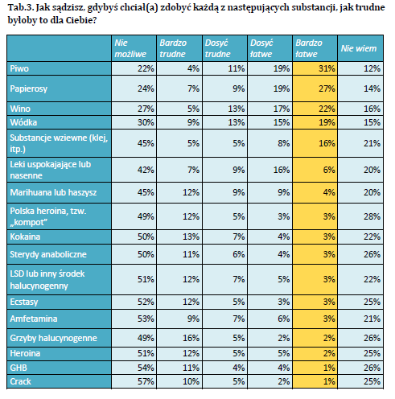
Dostępność substancji psychoaktywnych
Uczniów zapytano także o dostępność substancji psychoaktywnych. Za najłatwiejsze do zdobycia badani uznali:
piwo – 31% uważa, że jest ono najłatwiejsze do zdobycia;
papierosy (27%),
wino (22%).
19% wódkę.
16% substancje wziewne (klej itp.).

Slide 26
Dostępność substancji psychoaktywnych c.d.
W kwestii dostępności marihuany:
78% uczniów nie zna miejsc, gdzie możliwe byłoby łatwe zdobycie narkotyku;
12% badanych wskazuje, że byłby to park;
8% badanych wskazuje na mieszkanie dilera;
po 4% dyskotekę oraz szkołę;
2% próby udzieliło odpowiedzi „inne miejsce”.

Slide 27
BADANIE SPRZEDAWCÓW ALKOHOLI

Slide 28
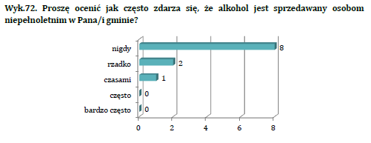
Sprzedaż alkoholi osobom nieletnim
Zapytano sprzedawców, czy ich zdaniem w gminie Lisewo sprzedaje się alkohol osobom nieletnim.
większość respondentów uznało, że nigdy się to nie zdarza.
2 respondentów przyznało, że do takich sytuacji dochodzi rzadko,
jedna, że czasami.
Żaden ze sprzedawców nie uznał, że często sprzedaje się alkohol osobom niepełnoletnim.

Slide 29
Sprzedaż alkoholi osobom nieletnim c.d.
8 badanych nie sprzedało nigdy alkoholu osobie nieletniej.
2 spośród badanych deklaruje, że zdarzyło im się to raz lub kilka razy.
1 osoba deklaruje, że wiele razy zdarzyło jej się sprzedać alkohol osobie niepełnoletniej.

Slide 30
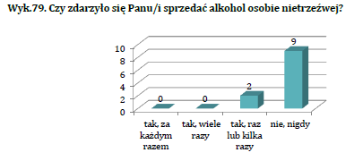
Sprzedaż alkoholi osobom nietrzeźwym
Okazuje się, że nie wszyscy sprzedawcy stosują się do Ustawy z dnia 26 października 1982 r. o wychowaniu w trzeźwości i przeciwdziałaniu alkoholizmowi.
2 ankietowanych przyznało się do sprzedaży alkoholu osobie nietrzeźwej raz lub kilka razy..
9 badanych nigdy nie sprzedało alkoholu osobie nietrzeźwej
Za złamanie tego prawa, cofa się koncesję za sprzedaż alkoholu !!

Slide 31
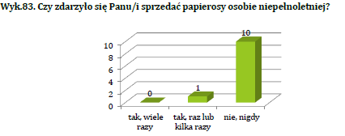
Sprzedaż wyrobów tytoniowych osobom nieletnim
Jeden ze sprzedawców przyznał, iż raz lub kilka razy sprzedał papierosy osobie niepełnoletniej.
10 ankietowanych nigdy nie sprzedało papierosów osobie niepełnoletniej.
Można więc stwierdzić, że nie wszyscy sprzedawcy są świadomi konsekwencji prawnych wynikających ze sprzedaży tego typu produktów osobom nieletnim

Slide 32
Podsumowując, problem alkoholowy, nikotynowy, narkotykowy, przemocowy dotyka również mieszkańców naszej gminy w różnym stopniu.
Przeprowadzona diagnoza problemów społecznych, która jest niezbędnym elementem poprawnie zaplanowanego procesu zmian, pomoże trafniej zaplanować działania profilaktyczne.

Slide 33
Dziękuję za uwagę ☺

